Slide 1

MIGRACIÓN PORTAL V2
Inicialmente se están considerando solo los módulos de las siguientes secciones:
INICIO: Donde se encuentra el LogIn, home, el Index de Bienvenida, etc., estos módulos son de mayor valor visual.
CONSULTA DE GUIAS: Donde se encuentran opciones como la impresión de talones y etiquetas, cancelación de guía, búsqueda de guías por criterios múltiples, etc., gran parte de lo conocido hasta hoy como LTL.
GESTION DE NUI´s: Donde se encuentra el módulo de documentación, Cuadro de Control de NUI´s, guías disponibles, reservaciones, etc. Esta sección incluye prácticamente todo lo nuevo que se ha trabajado referente a NUI´s; a este punto se incluye información de consulta tanto LTL como CrossDock debido a que se tiene el seguimiento de NUI’s de ambas modalidades y, aun cuando se migrará todo a modalidad LTL, se pretende mantener el tracking CrossDock para las guías que sigan vivas hasta su entrega y facturación.
MANIFIESTOS: Donde se encuentran opciones para gestionar los manifiestos de las guías documentadas.
Es relevante mencionar que, para las consultas y manifiestos, nos centraremos exclusivamente en la modalidad LTL, dado que se nos ha informado que la modalidad CrossDock será descontinuada eventualmente.

Slide 2
MIGRACIÓN PORTAL V2
La migración se realizará a través de un proyecto construido en .NET Framework 4.5 o superior, con estructura MVC, utilizando C# en el BackEnd y tecnologías modernas como HTML5, Bootstrap y Ajax en el FrontEnd. Esto nos permitirá desarrollar un portal robusto y adaptable a futuras actualizaciones.
El tipo de proyecto será “.NET c#” y la estructura de este será compuesta por capas con la finalidad de abstraer cada módulo de forma independiente, pensando en que el mantenimiento, ajustes e integración de nuevas funcionalidades a futuro sea de menor complejidad.

Slide 3
MIGRACIÓN PORTAL V2
El proyecto está planificado para un período de 4 meses, que incluye la migración del código, pruebas unitarias y pruebas integrales para cada módulo. En cuanto a la implementación, consideramos dos opciones:
Una vez habiendo terminado la etapa de pruebas / ajustes de cada módulo y que el usuario confirme que puede trabajar en el nuevo portal, dicho módulo se subirá al servidor productivo y se deshabilitará de forma secuencial del sitio actual; no obstante, siempre tendremos la opción disponer de los módulos del sitio actual en caso de presentarse cualquier anomalía en los módulos migrados.
O
Al momento que se termine de validar la totalidad de los módulos en ambiente de Q.A., se subirá el portal completo al servidor productivo y se mantendrán en paralelo el sitio actual y el portal nuevo a modo de ir desactivando de forma gradual cada módulo en el sitio actual.
La decisión final sobre la estrategia de liberación estará sujeta a la retroalimentación de los usuarios al concluir las pruebas.

Slide 4
MIGRACIÓN PORTAL V2
Para montar el nuevo portal en Q.A. se requiere contar con un entorno donde sea posible ir ejecutando pruebas internas, es por ello que solicitamos de su apoyo para validar la viabilidad de proporcionar lo siguiente:
Una conexión con usuario y contraseña a la base de datos QA con privilegios de Insertar/Actualizar/Consultar/Eliminar, donde podamos disponer de la información actualizada en referencia a la base de datos de producción.
Un servidor OS Windows 2008 o superior (teniendo en cuenta que será servidor de pruebas y a futuro nos sirva también para montar nuevos desarrollos) donde sea posible desplegar el nuevo portal e ir ejecutando pruebas unitarias e integrales de forma interna, este servidor debería tener conexión con la base de datos QA solicitada en el punto anterior.
Un repositorio de archivos con permisos de lectura y escritura para el servidor mencionado en el punto anterior.
Nota: Se necesitará una copia de la base de datos productiva con un usuario y Password con los privilegios necesarios

Slide 5
MIGRACIÓN PORTAL V2
Finalmente, para liberar a producción (ya sea de forma total o por módulos) solicitamos de su apoyo para proporcionar un servidor donde se pueda montar el nuevo Portal, para esto se proponen dos opciones de acuerdo a la viabilidad con que se cuente:
Un servidor existente que soporte el Framework 4.5 de .NET, que cuente con comunicación a la Base de Datos Productiva y se pueda consultar fuera de las instalaciones de Logis;
Un servidor nuevo que soporte el Framework 4.5 (y superior) de .NET, que cuente con comunicación a la Base de datos Productiva y se tenga acceso fuera de las instalaciones de Logis;
En ambos casos se requerirá un Repositorio de Archivos en donde se puedan subir elementos desde el Nuevo Portal en ambiente productivo.

Slide 6
MIGRACIÓN PORTAL V2
Etapa 1 | Inicio | DESCRIPCION / OBSERVACIONES | Días
1.1 | Login | Permite el ingreso al portal web. | 2
1.2 | Login Cliente | Permite el ingreso al portal con otra cuenta distinta. / Solo para los usuarios autorizados. | 2
1.3 | Tracking | Muestra el campo para colocar el numero de tracking de la guía a rastrear. | 3
1.4 | Inicio | Muestra la pantalla Home del portal web. | 1
1.5 | Menú | Muestra la barra de Opciones disponibles dentro del portal web. / Es mostrado en todos los módulos. | 4
1.6 | Dowload's | Permite la descarga de algunos archivos dentro del portal web. / Es invocado en varios módulos. | 3
Etapa 2 | Consulta de Guías | DESCRIPCION / OBSERVACIONES | Días
2.1 | LTL>Consulta>Consulta Normal | Permite consultar todos los talones del cliente y sus opciones de gestión. | 2
2.1.1 | (Acciones) N° Talón | Permite consultar el tracking de la guía. | 1
2.1.2 | (Acciones) Imprimir el talón de la LTL | Muestra el PDF del talón a imprimir. | 1
2.1.3 | (Acciones) Imprimir las etiquetas > Validar | Muestra las configuraciones de impresión. Y posteriormente muestra las Ni etiquetas a imprimir. | 2
2.1.4 | (Acciones) Modificar el destinatario | Permite modificar la configuración de un destinatario de la guía del cliente. | 3
2.1.5 | (Acciones) Imprimir resumen de cargos | Muestra el PDF del resumen de cargos. | 1
2.1.6 | (Acciones) Cancelar la LTL | Permite cancelar la guía. | 1
2.1.7 | (Acciones) Ver las evidencias | Muestra una sección de documentos digitalizados sobre la carga de la guía. | 2
2.1.8 | (Acciones) Ver manifiesto | Muestra el detalle del manifiesto correspondiente a la guía. | 2
2.2 | LTL>Consulta>Criterios Múltiples | Permite parametrizar una búsqueda personalizada de guías. | 4

Slide 7
MIGRACIÓN PORTAL V2
Etapa 3 | Gestión de NUI's | DESCRIPCION / OBSERVACIONES | Días
3.1 | NUI >Reservación de NUI's (LTL) | Permite la reservación masiva de NUIS LTL para una determinada cuenta. | 2
3.2 | NUI >Reservación de NUI's (CD) | Permite la reservación masiva de NUIS CD para una determinada cuenta. | 2
3.3 | NUI >Documentar NUI | Permite la documentación de un NUI. / Pantalla Única de Documentación. | 3
3.4 | NUI >Documentar registro de Recolección | Permite la documentación de una guía especial para recolección. | 3
3.5 | NUI>Documentación de registro Ligado | Permite la documentación de una guía especial de un registro ligado. | 3
3.6 | NUI>Cancelación masiva de NUI’s (LTL) | Permite la cancelación de múltiples guías LTL a través de la carga de un LayOut (txt o xls) con información. | 2
3.7 | NUI>Cancelación masiva de NUI’s (CD) | Permite la cancelación de múltiples guías CD a través de la carga de un LayOut (txt o xls) con información. | 2
3.8 | NUI>Documentación masiva de NUIS | Permite la documentación masiva de guías a través de la carga de un LayOut con información. | 2
3.9 | NUI>Cuadro de Control de NUI’s por cliente | Permite consultar la gestión de NUIS (LOTE, Factura Inicial, Nota de Crédito). | 3
3.9.1 | Detalle de Lotes LTL | Permite consultar la gestión de NUIS LTL (Seguimiento, Nota de cargo, Nota de Crédito). | 3
3.9.2 | Detalle de Lotes CD | Permite consultar la gestión de NUIS CD (Seguimiento, Nota de cargo, Nota de Crédito). | 2
3.1 | NUI>Guías disponibles | Permite consultar el total guías disponibles de todos los clientes. | 2
3.11 | NUI>Reporte de Control de NUI’s | Permite la descarga del reporte de control de NUIS. / Este reporte se obtiene desde el Front-End. | 2
3.12 | NUI>Descarga de Reporte de Talones (LTL>Consulta>(link) Download) | Permite generar un reporte integral sobre la información de talones. / Es ejecutado por el Spooler. | 1

Slide 8
MIGRACIÓN PORTAL V2
Etapa4 | Manifiestos | DESCRIPCION / OBSERVACIONES | Días
4.1 | Manifiestos>Alta | Permite la generación de un manifiesto seleccionando las guías que lo compondrán. | 3
4.2 | Manifiestos>Consulta | Permite consultar el listado de manifiestos generados. | 2
4.2.1 | (Acciones) N° Manifiesto | Muestra las guías que le pertenecen a cierto manifiesto. | 1
4.2.2 | (Acciones) |Agregar talones| | Permite la documentación de un NUI. / Deberá apuntar a la nueva pantalla de Doc. única. | 1
4.2.3 | (Acciones) |Hacer un nuevo corte| | Permite la documentación de un NUI con un nuevo corte. / Deberá apuntar a la nueva pantalla de Doc. única. | 1
4.2.4 | (Acciones) |Imprimir el manifiesto| | Muestra el PDF del manifiesto. | 1
4.2.5 | (Acciones) |Cancelar el manifiesto| | Permite cancelar el manifiesto. | 1
4.2.6 | (Acciones) |Imprimir reporte| | Muestra un archivo de texto plano con información de la guía. | 1
4.2.7 | (Acciones) |Imprimir las etiquetas| | Muestra las Down load etiquetas a imprimir. | 1
Etapa 5 | Pruebas del Portal Nuevo | DESCRIPCION / OBSERVACIONES | Días
5.1 | Pruebas integrales | Pruebas integrales | 5
Etapa 6 | Preparar liberación a producción | DESCRIPCION / OBSERVACIONES | Días
6.1 | Liberación | Pruebas integrales

Slide 9
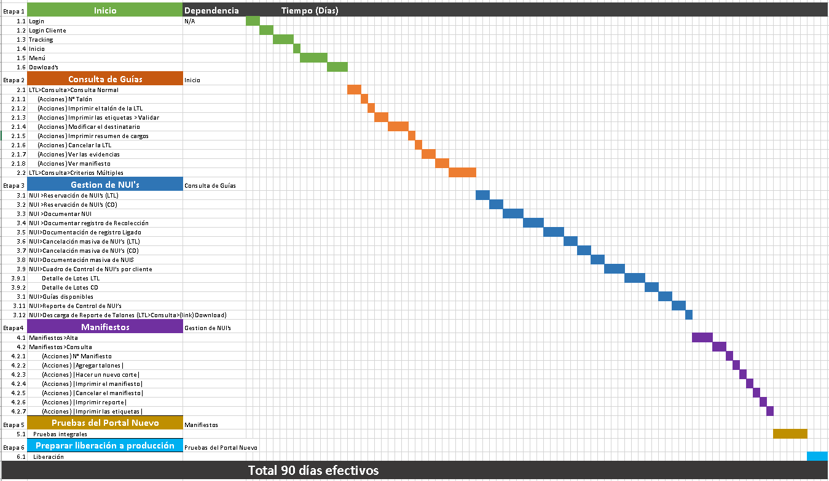
MIGRACIÓN PORTAL V2

